Slide 1

ПІДГОТОВКА ВЧИТЕЛІВ ТА УЧНІВ ДО ЗОВНІШНЬОГО НЕЗАЛЕЖНОГО ОЦІНЮВАННЯ З ГЕОГРАФІЇ У 2020-2021 НАВЧАЛЬНОМУ РОЦІ
Любов Полховська, консультант
КУ “ Зарічненський центр професійного
розвитку педагогічних працівників

Slide 2

Відповідно до ст.17 Закону України «Про повну загальну середню освіту» кожен учень має право на справедливе, неупереджене, об’єктивне оцінювання результатів його навчання незалежно від виду та форми здобуття ним освіти.
Основними видами оцінювання результатів навчання учнів є державна підсумкова атестація, зовнішнє незалежне оцінювання.
Notes:
ЗНО-одна з найефективніших та найпоширеніших систем оцінювання навчальних досягнень учнів,яка дозволяє провести як державно-підсумкову атестацію,так і відбір абітурієнтів до закладів вищої освіти.
Система ЗНО в Україні на сьогодні:
- демонструє переваги і недоліки української системи освіти;
- дає можливість оперативно реагувати і своєчасно реформувати систему освіти в Україні;
- є однією з найбільш стабільних систем,яка злагоджено функціонує з метою оцінювання навчальних досягнень випускників закладів освіти;
- є необхідною умовою отримання документа про освіту;
- є умовою вступу до закладу вищої освіти.

Slide 3

МЕТА:
Зовнішнє незалежне оцінювання проводиться з метою підвищення рівня освіти населення України та забезпечення реалізації конституційних прав громадян на рівний доступ до якісної освіти, здійснення контролю за дотриманням Державного стандарту базової та повної середньої освіти й аналізу стану системи освіти, прогнозування її розвитку. Результати ЗНО зараховуються як результати ДПА та як результати вступних іспитів до закладів вищої освіти.

Slide 4
ОСНОВНІ НОРМАТИВНО- ПРАВОВІ ДОКУМЕНТИ
Порядок проведення зовнішнього незалежного оцінювання результатів навчання, здобутих на основі повної загальної середньої освіти, затверджений наказом Міністерства освіти і науки України від 10 січня 2017 № 25, зареєстрованим у Міністерстві юстиції України 27 січня 2017 за № 118/29986.
Наказ Міністерства освіти і науки України від 09.07.2019 № 945 «Деякі питання проведення в 2021 році зовнішнього незалежного оцінювання результатів навчання, здобутих на основі повної загальної середньої освіти».
Наказ УЦОЯО № 171 від 16.10 2020 “Про затвердження Загальних характеристик сертифікаційних робіт зовнішнього незалежного оцінювання 2021”
Календарний план підготовки та проведення у 2021 році зовнішнього незалежного оцінювання результатів навчання, здобутих на основі повної загальної середньої освіти (затверджений наказом Міністерства освіти і науки України від 30.09.2020 № 1210) оцінки (за шкалою 1-12 балів) із державної підсумкової атестації (ДПА) за курс повної загальної середньої освіти.
Notes:
НОРМАТИВНІ ДОКУМЕНТИ ЗНО З ГЕОГРАФІЇ
- Наказ УЦОЯО № 169 від 15.10.2020 року “ Про затвердження схем нарахування балів за виконання завдань сертифікаційних робіт ЗНО 2021 року”;
- Наказ УЦОЯО № 170 від 15.10.2020 року “ Про затвердження критеріїв оцінювання завдань відкритої форми сертифікаційних робіт ЗНО 2021 року”;
- Наказ УЦОЯО № 171 від16.10.2020 року “ Про затвердження загальних характеристик сертифікаційних робіт ЗНО 2021 року”.

Slide 5
НАЙЧИСЛЕННІШІ КАТЕГОРІЇ УЧАСНИКІВ ЗНО:
Особи, які в 2021 році завершують здобуття повної загальної середньої освіти і мають отримати оцінки з ДПА (особи, які проходять ДПА у формі ЗНО).
Випускники минулих років (особи, які вже отримали повну загальну середню освіту в попередні роки).

Slide 6
ПУНКТИ ПРОВЕДЕННЯ ЗНО
ЗНО проводиться в пунктах зовнішнього незалежного оцінювання, що створюються на базі закладів загальної середньої, професійної (професійно-технічної), вищої освіти.
До 30 квітня 2021 року зареєстровані учасники зможуть завантажити зі своїх інформаційних сторінок запрошення-перепустки, де буде зазначено час і місце проведення тестувань.

Slide 7
Алгоритм
РЕЄСТРАЦІЇ НА ЗНО
Визначитися з тим, які предмети ЗНО потрібні для складання ДПА та/або вступу до закладу вищої освіти.
2. Ознайомитися з нормативними документами та підготувати комплект реєстраційних документів.
3. Подати комплект реєстраційних документів у встановлені терміни до ЛРЦОЯО.
4. Отримати сертифікат ЗНО-2021.
Сертифікат ЗНО-2021 є документом, що підтверджує факт реєстрації для участі в ЗНО та надсилається учаснику поштою.

Slide 8
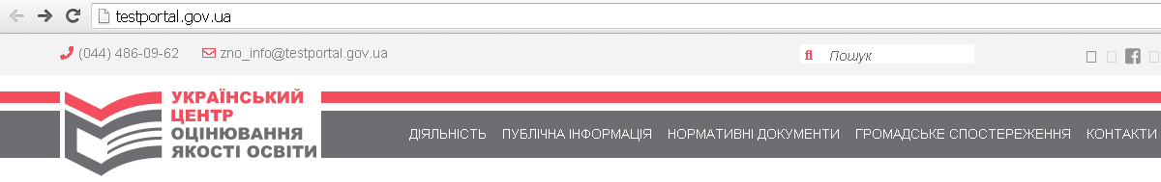
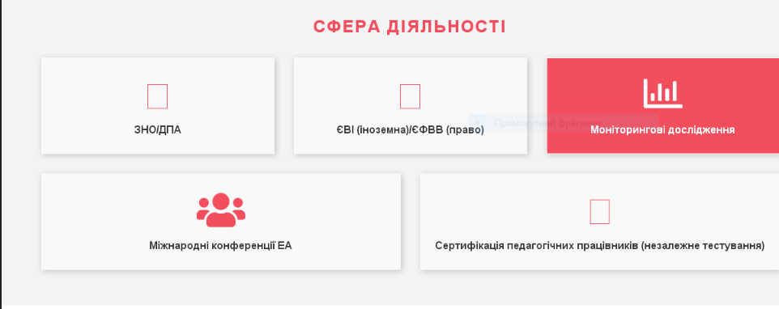
Як знайти інформацію про результати ЗНО з географії учнів вашої школи

Slide 9
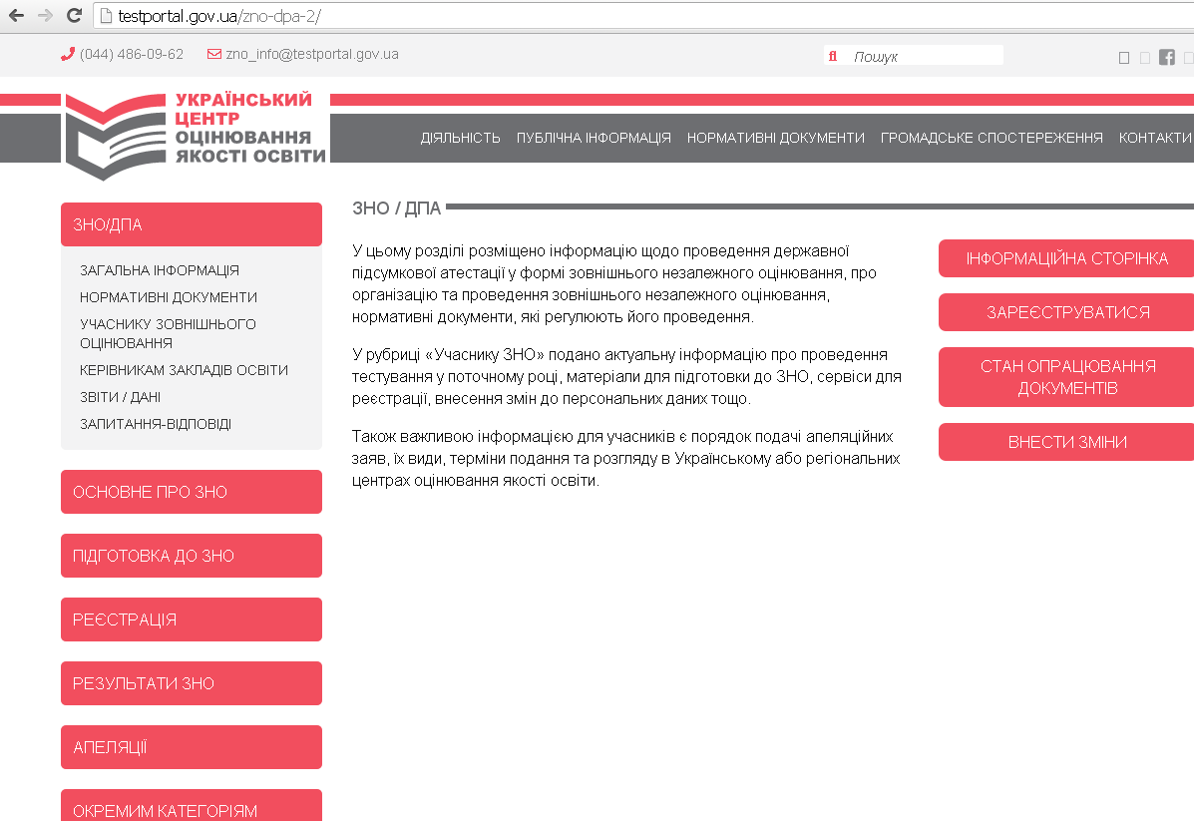
Як знайти інформацію про результати ЗНО з географії учнів вашої школи

Slide 10
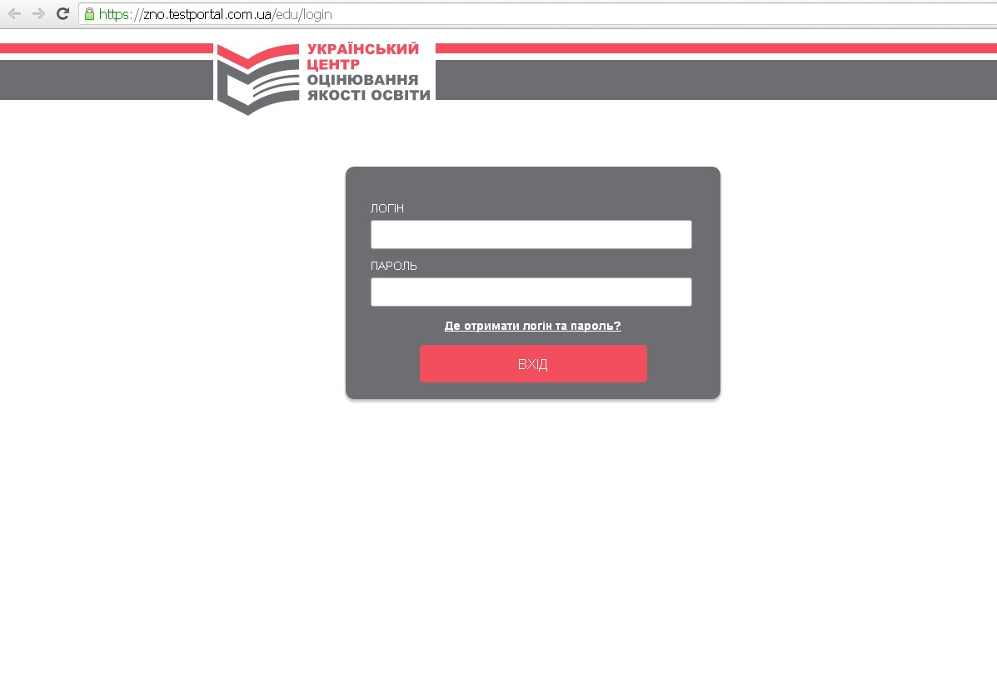
Персональна сторінка навчального закладу на сайті УЦОЯО

Slide 11
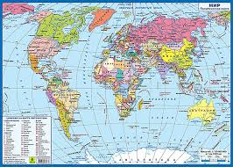
ТЕРМІНИ РЕЄСТРАЦІЇ ДЛЯ УЧАСТІ В ЗНО-2021
Звертаємо увагу на те, що додаткового періоду для перереєстрації учасників ЗНО-2021 не передбачено. Тож змінювати реєстраційні дані можна буде тільки до 05.03.2021 року.
Notes:
Реєстрація ЗНО 2021 року триватиме з 01 лютого до 05 березня включно. Щоб зареєструватися для участі в ЗНО потрібно правильно обрати категорію, створити і заповнити реєстраційну картку , бланк якої формується із використанням спеціального сервісу “Зареєструватися ” розміщеного на веб-сайті УЦОЯО у рубриці “ЗНО/ДПА”, підготувати комплект реєстраційних документів і подати його особі , відповідальній за реєстрацію в закладі освіти.

Slide 12
Календар основної сесії ЗНО-2021 21.05.-15.06.2021
ГЕОГРАФІЯ 15.06.2021
ОГОЛОШЕННЯ РЕЗУЛЬТАТІВ ДО 30.06.2021 року
Notes:
ОСОБЛИВОСТІ ПІДГОТОВКИ УЧНІВ ДО ЗНО З ГЕОГРАФІЇ У 2021 РОЦІ
Ознайомити із Програмою ЗНО з географії, Характеристикою та критеріями оцінювання сертифікаційної роботи.
Навчити користуватися довідковими матеріалами, опрацювати тести минулих років
Забезпечити участь у пробному ЗНО – 2021 році.
Ознайомити з умовами вступу до закладів вищої освіти.
Користуватися посібниками , підручниками , затвердженими МОНУкраїни.

Slide 13
ОСОБЛИВОСТІ ПРОВЕДЕННЯ ЗНО – 2021
ЗНО
буде
відбуватися з
21 травня
до
16 липня
2021 року
Кожен зареєстрований учасник ЗНО
має право скласти тести
не більш
як із 5
навчальних предметів
Оголошення результатів ЗНО
до0 4.06.21 – хімія
до 18.06.21 – іноземні мови
до 22.06.21 – математика, фізика
до 25.06.21 – українська мова,
українська мова і література,
історія України,
біологія
до 30.06.21 – географія
Реєстрація на ЗНО триватиме
з 01.02 до 05.03 2021 року
Notes:
СИСТЕМА ВИЗНАЧЕННЯ РЕЗУЛЬТАТІВ ЗНО
- з кожного предмета буде встановлений “ пороговий бал”, тобто мінімальна кількість (сума) тестових балів ЗНО з певного предмета, отримання яких надає абітурієнту право участі у конкурсному випробуванні при вступі до ВНЗ України ;
- для сертифікаційних робіт з різних предметів поріг “склав/не склав” буде різний;
- учасники , які не набрали “порогового бала” ( категорія “не склав”), не мають права використати результат ЗНО з відповідного предмета для участі у конкурсному вступі до ВНЗ;
- результати учасників , які отримали “пороговий бал” (категорія “склав”, дають право брати участь у конкурсному вступі до ВНЗ і шкалюються від 100 до 200 балів.

Slide 14
Пробне ЗНО – 2021
Пробне ЗНО дає можливість:
ознайомитися з процедурою проведення ЗНО;
ознайомитись із стандартизованими тестами, що відповідають вимогам Програмам, характеристикам і структурі сертифікаційних робіт ЗНО-2021;
психологічно налаштуватися на проходження ЗНО;
навчитися ефективно розподіляти час на виконання частин сертифікаційної роботи;
попрактикуватися в заповненні бланків відповідей;
отримати результат пробного ЗНО за допомогою спеціального сервісу (за бажанням);
оцінити свій рівень навчальних досягнень.
Notes:
14
НАКАЗ УЦОЯО від 08.10. 2020року № 163 “ Про проведення пробного ЗНО в 2021 році ”.
10 КВІТНЯ 2021року – дата пробного ЗНО з предметів
УЧАСНИК ЗМОЖЕ ВИБРАТИ ЛИШЕ ОДИН ПРЕДМЕТ ДЛЯ ПРОХОДЖЕННЯ ПРОБНОГО ЗНО З ПЕРЕЛІКУ ВСІХ НАВЧАЛЬНИХ ПРЕДМЕТІВ.
Результати пробного ЗНО – 2021 для осіб, які введуть свої відповіді на спеціальному сервісі , буде оприлюднено на їхніх інформаційних сторінках 16 квітня 2021 року.
Окрім участі у пробному ЗНО з одного з навчальних предметів, кожний зареєстрований учасник/учасниця зможе додатково завантажити тестові зошити з усіх навчальних предметів з переліку предметів ЗНО – 2021, пройти тестування вдома, після чого внести свої відповіді на спеціальний сервіс визначення результатів.

Slide 15
15 червня 2021 року відбудеться зовнішнє незалежне оцінювання з географії
Зміст сертифікаційної роботи з географії визначено Програмою зовнішнього незалежного оцінювання з географії, затвердженою Міністерством освіти і науки України. Програму розроблено на основі чинних навчальних програм з географії для закладів загальної середньої освіти.
Сертифікаційна робота з географії налічує 54 завдання різної форми: з вибором однієї правильної відповіді (36 завдань), на встановлення відповідності (6 завдань), відкритої форми з короткою відповіддю (6 завдань) та з вибором трьох правильних відповідей із семи запропонованих варіантів відповіді (6 завдань).
Notes:
У 2021 році зовнішнє незалежне оцінювання з географії проводитиметься за програмою затвердженою наказом Міністерства освіти і науки України від 26.06.2018 року № 696. На підставі затвердженої програми укладаються тестові завдання для проведення зовнішнього незалежного оцінювання.

Slide 16
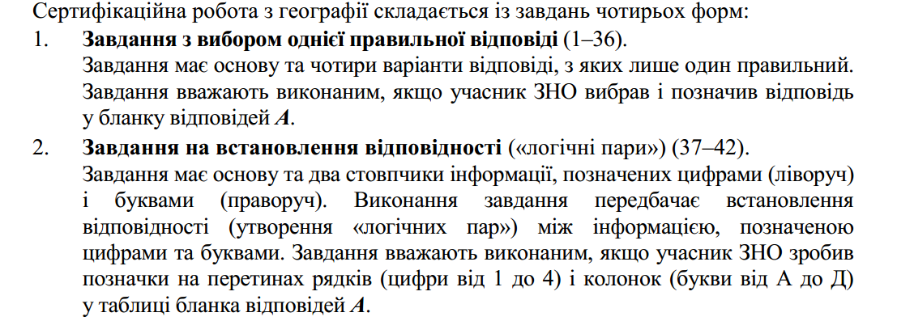
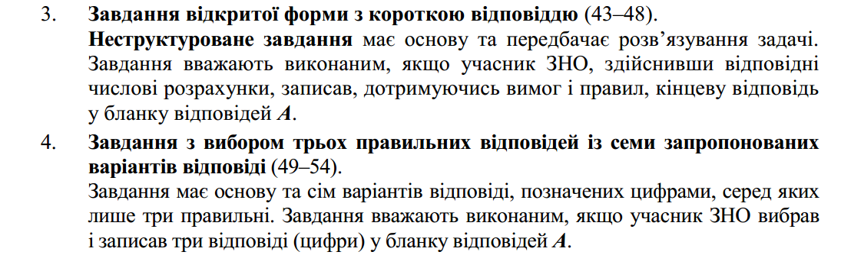

Slide 17
Організація роботи вчителя стосовно підготовки учнів до ЗНО з географії – 2021, проведення тренувального тестування в умовах змішаного навчання.
Організувати підготовку та самостійну роботу учнів.
Посилити практичну спрямованість навчання географії (рішення географічних задач, робота з картами, таблицями, графіками тощо).
Широке застосування тестових завдань на усіх етапах навчання географії та в контролі навчальних досягнень учнів.
Учитель географії має порадити учням найбільш придатну для ефективного повторення навчальну літературу, алгоритмізувати їх навчання, забезпечити планами описів, схемами розв’язування й оформлення географічних задач, стимулювати до самостійного пошуку інформації та складання на її основі тестових завдань.
Важливо привчати учнів виконувати завдання не лише правильно, але й швидко, щоб максимально наблизити їх до умов, у яких випускники працюватимуть під час зовнішнього оцінювання.
Слід навчати учнів алгоритмів виконання тестових завдань різних форм, аналізувати результати тестування, виявляти типові помилки й визначати шляхи їх усунення.
Доцільно давати учневі конкретні інструкції, як виправити виявлені помилки.

Slide 18
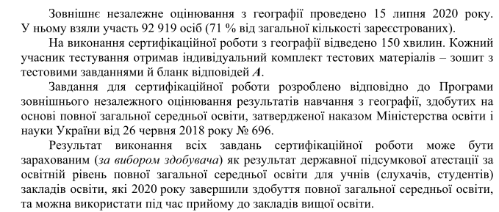
ЗНО-2020 Структура та зміст сертифікаційної роботи
Notes:
СТРУКТУРА СЕРТИФІКАЦІЙНОЇ РОБОТИ
Сертифікаційна робота з географії містила 54 завдання чотирьох форм,а саме: Завдання 1 – 36 – завдання з вибором однієї правильної відповіді. Кожна з них складалася з умови та чотирьох варіантів відповіді, з яких правильним був лише один. За правильне виконання завдання цієї форми учасник отримував 1 бал. Якщо ж він надавав неправильну відповідь – 0 балів. Завдання 37 – 42 – завдання на встановлення відповідності ( логічні пари ). До кожного завдання цієї форми у двох колонках наведено інформацію , позначену цифрами (ліворуч) і літерами ( праворуч). Під час виконання учасник мав установити відповідність інформації позначеної цифрами й літерами.
Завдання 43-48 – завдання у яких потрібно зробити певні обчислення , скориставшись топографічною картою і записати правильну відповідь. Завдання 49-54 – завдання множинного вибору. До кожного завдання цієї форми наведено сім варіантів відповідей , з яких лише 3 правильні. За виконання завдань цієї форми можна отримати від 1 до 3 балів. АНАЛІЗ ПО РАЙОНІ ТА ОТГ.

Slide 19
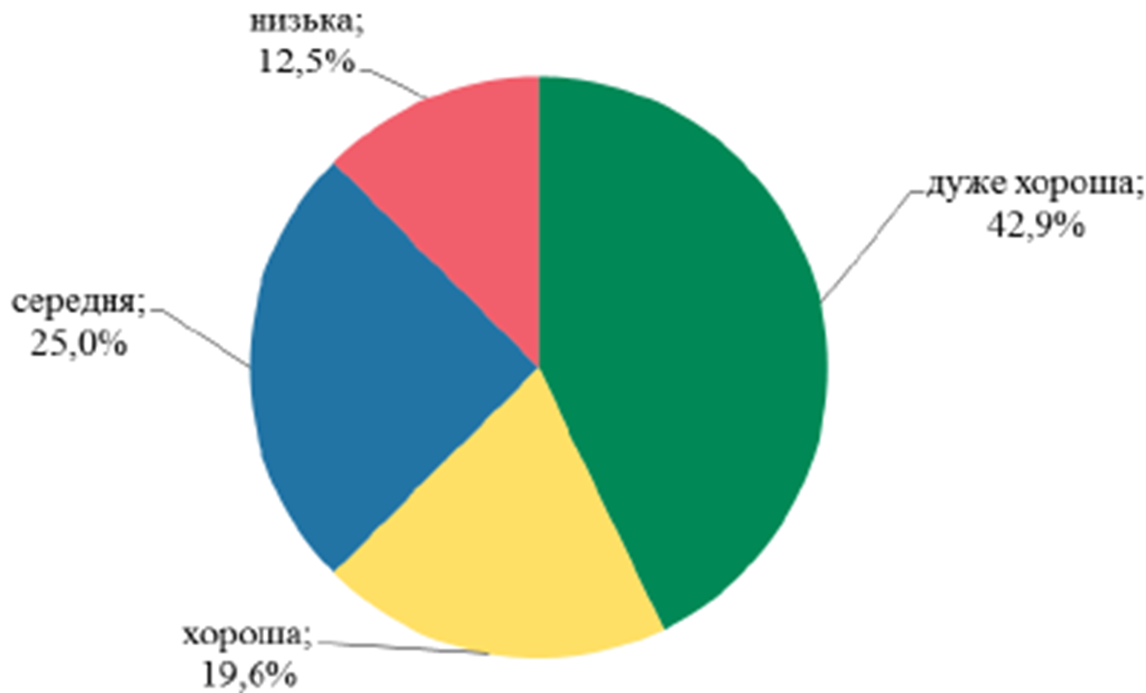
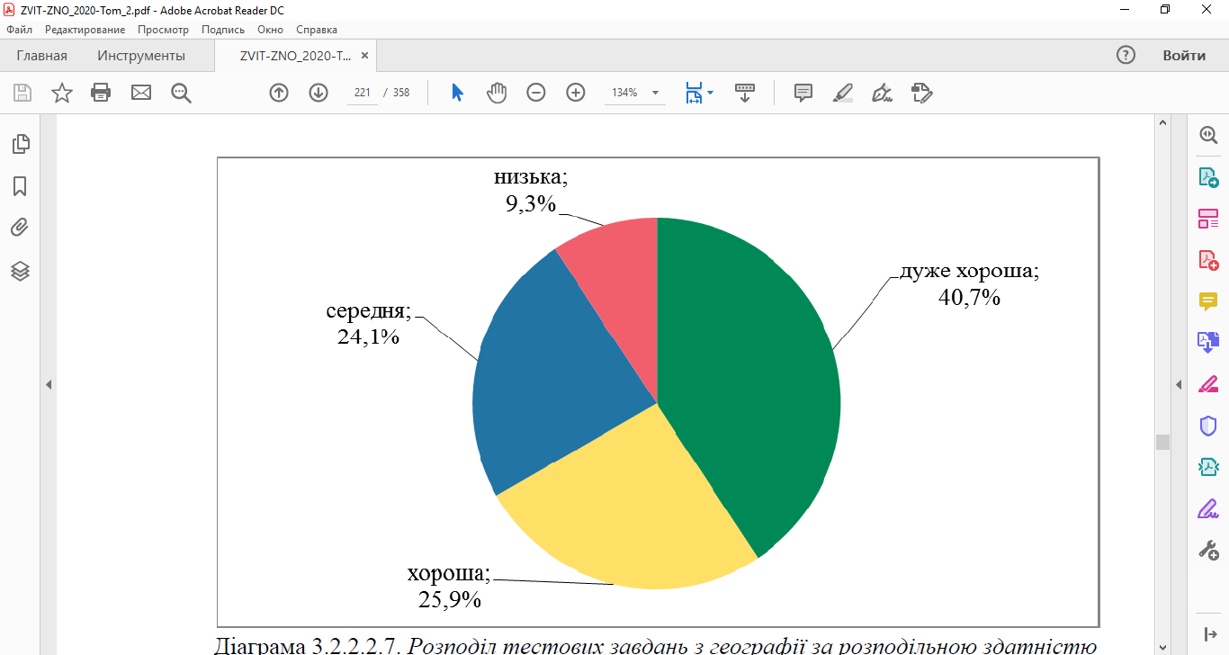
Розподіл тестових завдань з географії за розподільною здатністю у 2019 та 2020 роках

Slide 20
Приклад дуже складного завдання

Slide 21
Приклад дуже складного завдання

Slide 22
Приклади легкого завдання

Slide 23
Приклад легкого завдання

Slide 24
Приклад легкого завдання

Slide 25
Більшість учасників тестування знали розташування основних географічних об’єктів (географічне положення України й Азовського моря, розташування Бразилії на політичній карті світу, місцезнаходження долини Дніпра на профілі місцевості, склад групи країн-лідерів за обсягом видобування природного газу тощо), розуміли закономірності географічної оболонки, формування рельєфу, нагрівання земної поверхні, особливості демографічних показників у світі й в Україні, місце країн в глобальних ланцюгах доданої вартості, характерні риси високорозвиненої країни, причини концентрування виробництва автомобілів в Азійському регіоні тощо.
Складнішими для учасників тестування були завдання, у яких потрібно розпізнати окремі об’єкти, що є предметом вивчення лише на одному уроці (центри виробництва цементу, характеристики розселення населення в регіонах світу), або поняття, включені в нову навчальну програму з географії (курси 9-, 10-, 11-го класів), аутсорсинг, міжнародна виробнича кооперація, секторальна структура економіки, форми просторової організації економіки тощо.

Slide 26
Підсумки ЗНО-2020
Результати виконання тестових завдань сертифікаційної роботи, скерованих на перевірку діяльнісного компонента результатів навчально-пізнавальної діяльності учасників зовнішнього незалежного оцінювання, дали змогу констатувати позитивні зрушення в якості шкільної географічної освіти.
Більшість тестованих успішно проаналізували статистичну інформацію і зробили правильні висновки в завданнях із соціальної географії: уміло порівняли міста за величиною природного й механічного приросту населення, визначили види економічної діяльності за часткою працюючих у шкідливих для здоров’я умовах в регіонах України, оцінили роль металургії в економіці двох умовних країн тощо.

Slide 27
Підсумки ЗНО-2020
Основною проблемою для тестованих залишилися завдання, пов’язані з вимірюванням та обчисленням за топографічною картою.
У 2020 році складними виявилися завдання з визначення відносної висоти точки (складність 33,7 %), відстані на місцевості за числовим масштабом (29,5 %), азимуту руху (складність 21,5 %).
Дуже складними є включені у 2020 р. завдання з використанням прямокутних координат (лише 10 % тестованих уміють визначати відстань за кілометровою сіткою).
Учасникам тестування було складно спрогнозувати розвиток природних і суспільних процесів, спроєктувати вплив на здоров’я людини, екологічний стан місцевості, ефективність господарської діяльності.
Наприклад, виконати правильно завдання 27, де потрібно проаналізувати статево-вікову піраміду й спрогнозувати вплив виявлених демографічних процесів на розвиток виробництв вторинного сектора економіки змогли лише 19 % учасників ЗНО.
Визначити три прояви стихійного лиха, що впливатимуть на ціну садиби з будинком у Карпатах, можуть 23,7 % тестованих, причому у групі тих, хто має високий рівень навчальних досягнень за результатами ЗНО, частка таких учасників менше 45 %.

Slide 28
Підсумки ЗНО-2020
Удосконалення сертифікаційної роботи вбачаємо в збільшенні частки завдань практичного змісту, які перевіряють навички застосування знань.
До сертифікаційної роботи доцільно включити більше завдань вищого когнітивного рівня, розв’язування яких ґрунтується на аналізі інформації, наведеної в різних формах; що перевірятимуть як географічні, так і ключові компетентності.

Slide 29
Регіональні дані щодо вибору географії для проходження ЗНО

Slide 30
Регіональні дані розподілу результатів ЗНО за рівнем навчальних досягнень

Slide 31
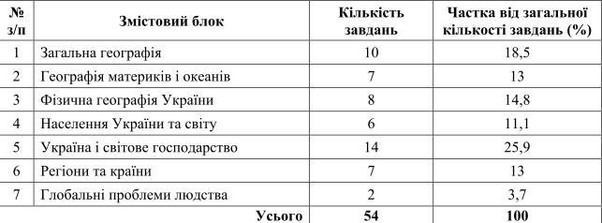

Кількісний розподіл завдань за розділами програми

Slide 32
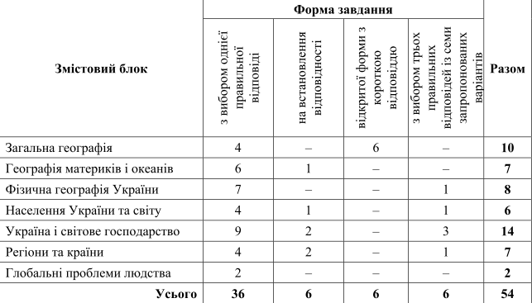
Кількісний розподіл завдань сертифікаційної роботи за формами

Slide 33
Відповідно до Програми зовнішнього незалежного оцінювання з географії перевірці підлягали такі складники географічної підготовки:
знання географічних понять та термінів; розташування географічних об’єктів; елементів географічної карти; процесів і явищ, що відбуваються в географічній оболонці; характеристик природних комплексів; просторових закономірностей природних та суспільних процесів і явищ, чинників розміщення населення, господарства;
уміння визначати за описом належність географічного об’єкта до певного регіону (країни); явищ і процесів – до певної геосфери, системи розселення, виду економічної діяльності, країни чи регіону; виділяти головне (характерні риси природного комплексу, особливості природи материків й океанів, місце в міжнародному поділі праці України, країн і регіонів світу); групувати, систематизувати географічну інформацію за вказаною ознакою; установлювати взаємозв’язки між процесами в географічній оболонці; аналізувати та оцінювати демографічні процеси, сучасні тенденції розвитку й просторової організації господарства України, окремих країн світу;

Slide 34
Відповідно до Програми зовнішнього незалежного оцінювання з географії перевірці підлягали такі складники географічної підготовки:
предметні компетентності з географії: здобувати інформацію з географічних і топографічних карт і картосхем, картограм і картодіаграм, таблиць статистичних даних, графіків, діаграм різних видів та аналізувати її; застосовувати набуті знання і вміння в нових умовах, робити висновки, оцінювати наслідки, прогнозувати розвиток природних і суспільних процесів тощо;
ключові компетентності: уміння раціонально користуватися природними ресурсами в рамках сталого розвитку (екологічна грамотність і здорове життя); готовність упереджувати негативний вплив стихійних природних і техногенних явищ (процесів) на життя і здоров’я своє і свого оточення; спроможність брати конструктивну участь у громадському житті (громадянські компетентності); уміння генерувати нові ідеї, ініціативи та втілювати їх з метою підвищення як власного добробуту, так і розвитку суспільства й держави (підприємливість); здатність реагувати мовними засобами на природні, соціальні, економічні явища й процеси (спілкування державною (і рідною в разі відмінності) мовами), уміння застосовувати математичні (числові) методи для розв’язування завдань з курсу суспільної географії (математична грамотність).

Slide 35

Якість освіти
Якість географічної освіти визначається підсумковим рівнем навчальних досягнень учнів як результатом організації освітнього процесу.
Автономія вчителя
Має бути забезпечена академічною свободою, включно зі свободою викладання, свободою від втручання в педагогічну, науково-педагогічну та наукову діяльність, вільним вибором форм, методів і засобів навчання, що відповідають освітній програмі, розробленням та впровадженням авторських навчальних програм, проєктів, освітніх методик і технологій, методів і засобів, насамперед методик компетентнісного навчання.

Slide 36
Дякую за увагу!

